Slide 1
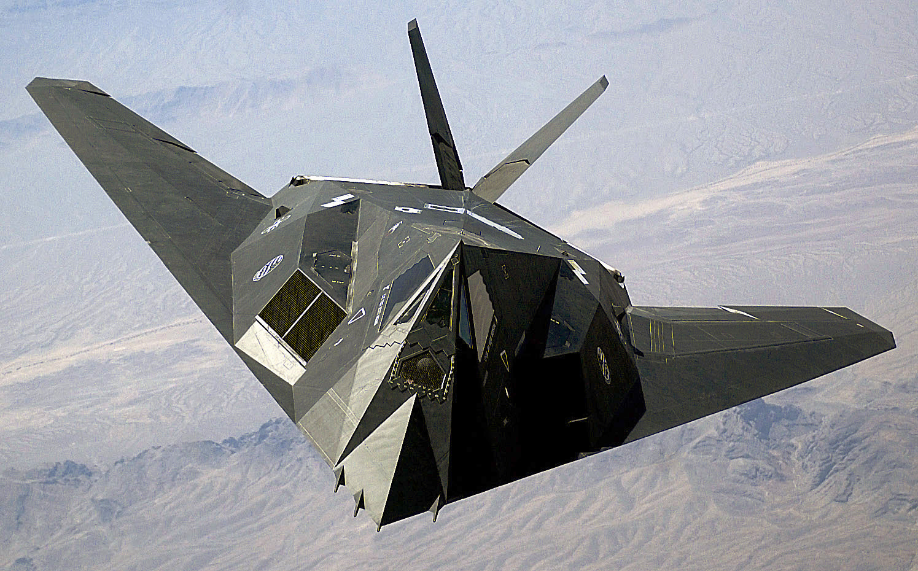
USA a RMA
Mgr. et Mgr. Jakub Fučík

Slide 2
„Revoluce ve vojenských záležitostech se vyskytuje, když se armáda určitého státu (národa) chopí příležitosti transformovat svoji strategii, vojenskou doktrínu, výcvik, vzdělání, organizaci, vybavení, operace a taktiku pro dosažení rozhodujících (vítězných) výsledků prostřednictvím fundamentálně nových způsobů“ (W. S. Cohen)

Slide 3
Východiska USA
Po konci studené války – supervelmoc
Vyzyvatelé: Čína a Rusko
Globální projekce (vojenské) moci
Nejvyšší výdaje na obranu – ale snižování

Slide 4
Struktura americké armády
U.S. Army – pozemní složka
U.S. Navy – námořnictvo
U.S. Marines Corps – obojživelné a expediční operace
U.S. Air Force – letectvo
(U.S. Coast Guard – min. vnitřní bezp.

Slide 5
Struktura americké armády

Slide 10
Jednotná bojová velitelství
Nejméně dvě složky ozbrojených sil
Jednotný bojový plán (každoročně)
V současnosti: 9
6 vymezených teritoriálně
3 vymezené funkčně

Slide 13
Charakter americké armády
Důraz na palebnou převahu
Averze ke ztrátám
Víra v technologické řešení
Oddělení vojenské a politické (civilní) dimenze

Slide 14
Periodizace RMA v USA
1) Přípravná fáze – 70. – 80. léta 20. stol.
2) Uchopení změn – 1990 – 1994
3) „Technofilie“ – 1995 – 2000
4) Transformace obrany – 2001 – 2005
5) Modernizace „plus“ – 2005 – současnost?

Slide 15
1) Přípravná fáze
Rozvoj počítačových a satelitních technologií
Válka ve Vietnamu – první užití PGM naváděné laserem
Rozvoj průzkumných a kontrolních schopností
(AWACS)
Navigační systémy (GPS), „stealth“ tech.

Slide 17
2) Uchopení změn
Analýza sovět. tezí o MTR – další faktory
ONA (Office of Net Assessment)
A. F. Krepinevich, A. Marshall. W. S. Cohen
Válka v Perském zálivu

Slide 19
3) Technofilie
Koncepty System-of-systems a Network Centric Warfare
Joint Vision 2010
ALE
Orientace zejména na technologické aspekty

Slide 21
System-of-systems
2 hl. elementy: 1) informace
2) integrace
C4ISR
Odstranění Fog of War

Slide 22
Network Centric Warfare
„Eroze“ hierarchické struktury
Funkční provázání (všech) jednotek
Taktika „rojení“ (swarming)

Slide 24
4) Transformace obrany
G. W. Bush, D. Rumsfeld
Snaha posunout změny na strategickou úroveň
Boj proti asymetrickému nepříteli (ter.org.)
Effect Based Operations
Invaze do Afghánistánu a Iráku

Slide 26
5) Modernizace „plus“
Robert Gates - Ústup od „radikálních změn“
Mj. i zpochybňování nezbytnosti výdajů
Spíše příklon k evolučním změnám
B. Obama – přehodnocení konceptu protiraket. obrany
- intenzivnější využívání dronů

Slide 28
Reorganizace US Army
Příklad 3. a 4. fáze (přetrvává v 5.)
Forces XXI Gen. Schoomaker
Soběstačné brigády - gen. Schoomaker
Modular combat brigades a Modular support brigades
Od roku 2013 – snižování počtů

Slide 30
Děkuji za pozornost

